Slide 1
Министерство образования Республики Беларусь учреждение образования
«Полоцкий государственный профессионально-технический колледж»
V краеведческие чтения
«Наследие Полоцкой земли»
Поисково-исследовательская работа
Мужское духовное училище в Полоцке:
известное и неизвестное

Slide 2
Мужское духовное училище в Полоцке: известное и неизвестное
Данная работа посвящается Полоцкому мужскому духовному училищу, учебному заведению, которое возникло вместе с развитием Полоцкой духовной семинарией. Почти 100 лет учебное заведение готовило священников для церквей Полотчины, здесь учились и преподавали известные и знаменитые люди, однако, история этого учебного заведения является мало представленной в истории города.
Подготовка работы велась членами краеведческого кружка согласно проекту «Апробация авторской модели воспитания «Родны край» по формированию национального самосознания учащихся в рамках социального партнерства».
Актуальность работы
Отсутствие сведений об основателях старейшего духовного учебного заведения в городе, необходимость изучения памятников истории и «белых пятен» жизни города.
Целью исследований являлось изучение истории формирования Полоцкого мужского духовного училища, обозначение его исторической значимости для города, выявление малоизвестных страничек истории учебного заведения.

Slide 3
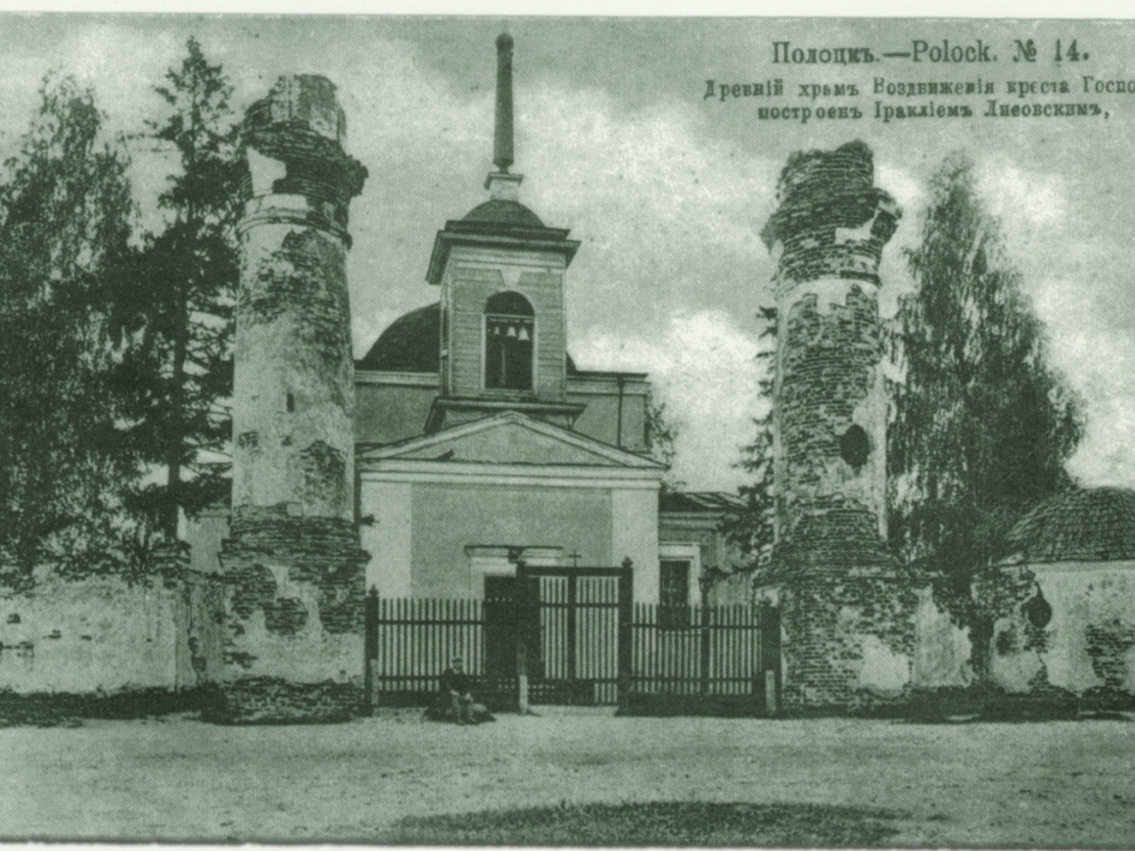
Униатский храм в имении Струнь
Здесь в резиденции Струнь в феврале 1807 года начались занятия в Белорусско-греко-униатской духовной семинарии

Slide 4
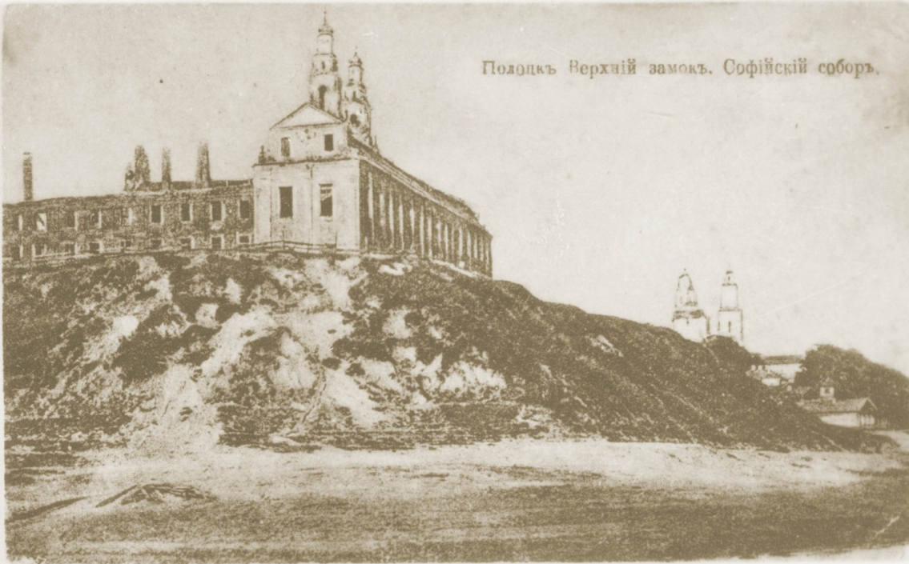
ДУХОВНАЯ СЕМИНАРИЯ
В 1827-33ГГ. БЫЛО ПОСТРОЕНО НОВОЕ ЗДАНИЕ ДЛЯ ДУХОВНОЙ СЕМИНАРИИ.
Здесь размещалось и духовное училище.

Slide 5
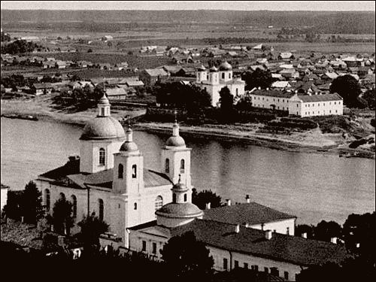
Мужской Богоявленский монастырь-центр православия в Полоцке
Здания монастыря были построены
по проекту Джакомо Кваренги

Slide 6
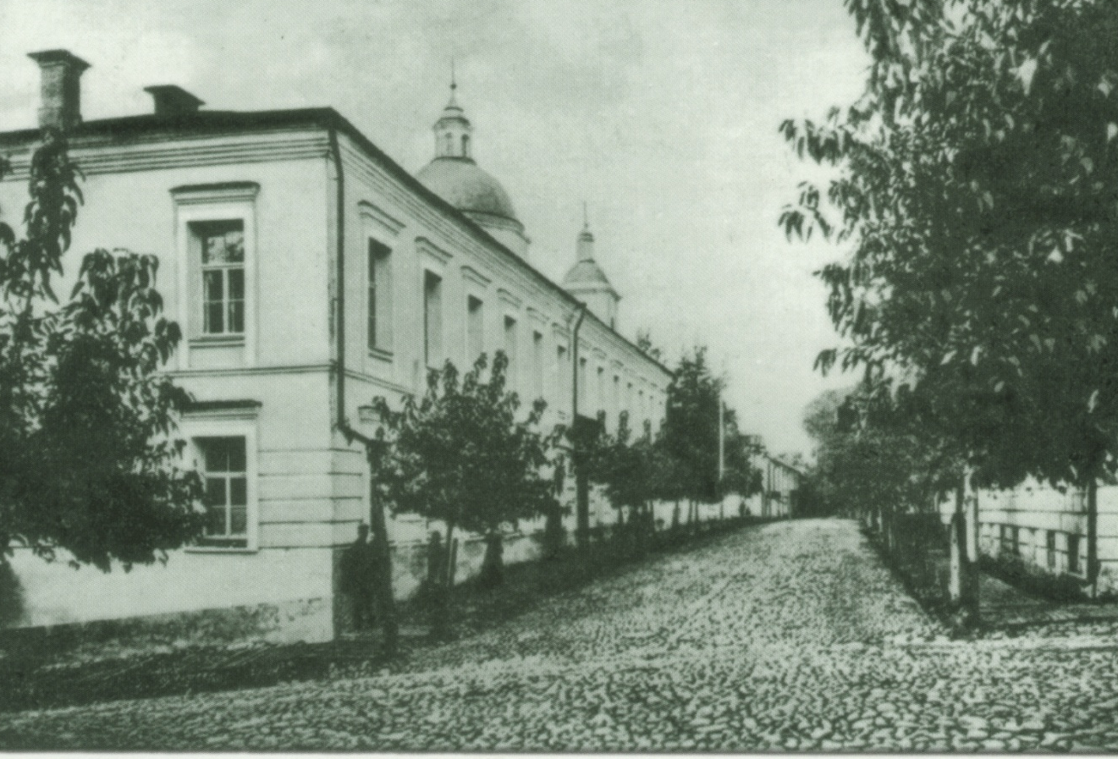
Архиерейский дом
Сюда в 1839 году переезжает мужское духовное училище

Slide 7
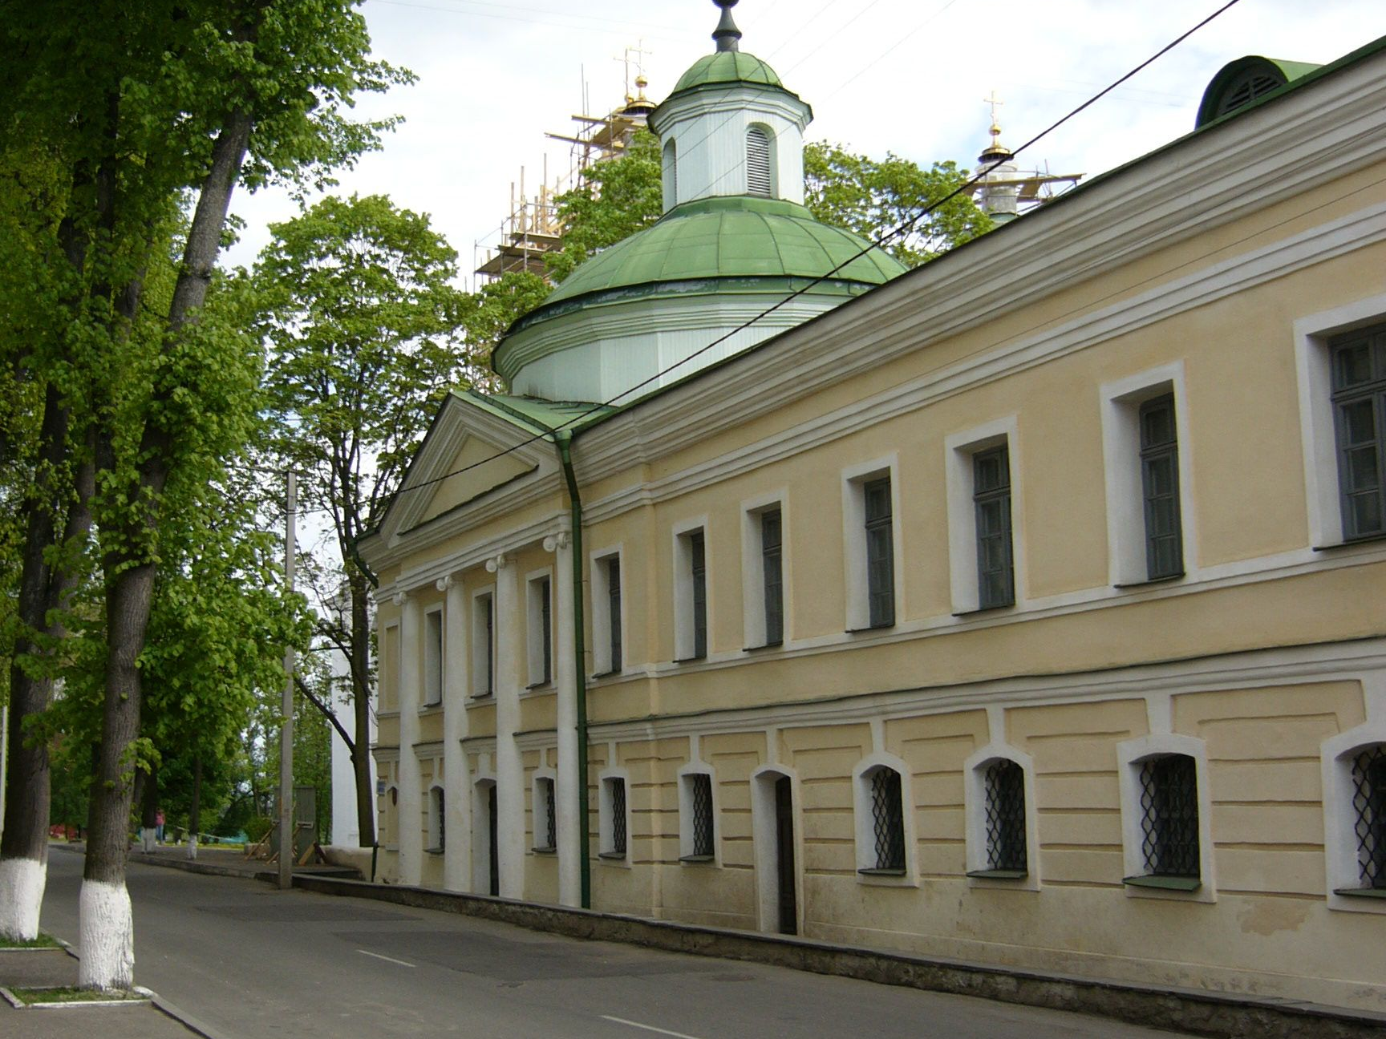
Здание Св.Екатерины. 1881 г.
Здесь же жил настоятель Богоявленского монастыря.
В 30-е годы 19-го века им был Поликарп Пясецкий.

Slide 8
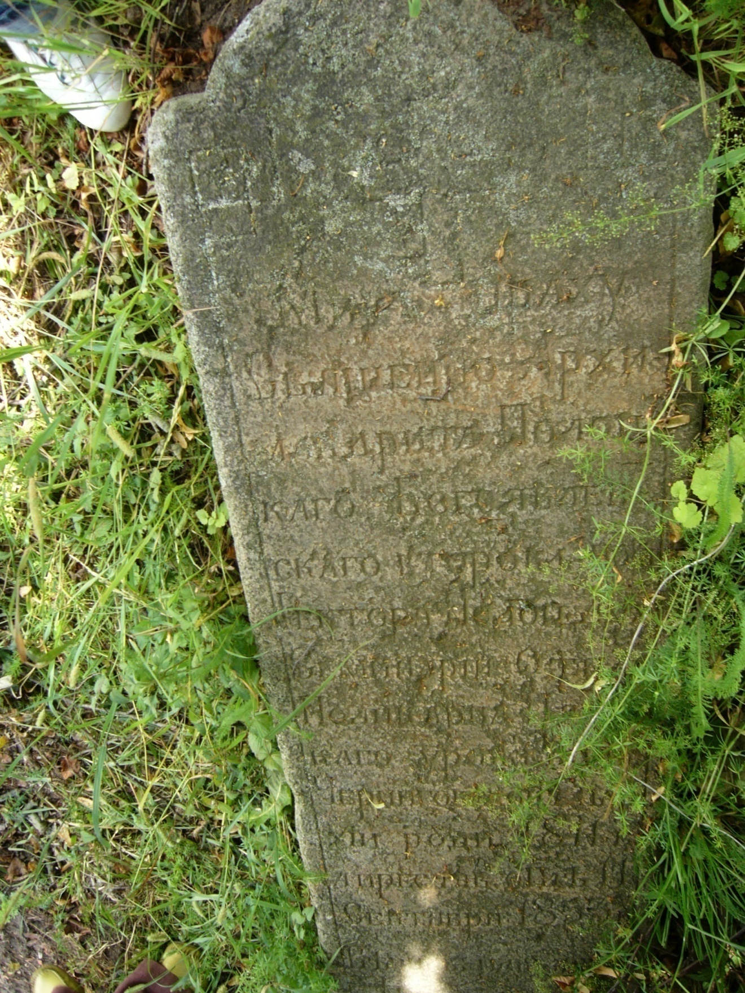

Надмогильная плита
Поликарпа Пясецкого с текстом:
Мир Праху Священного Архимандрита Полоцкого Богоявленского монастыря Ректора Полоцкой Духовной Семинарии Отца Поликарпа Пясецкого уроженца Черниговской епархии родившегося в 1811 году.
А преставившегося 11 сентября 1853 года. Вечная память.

Slide 9
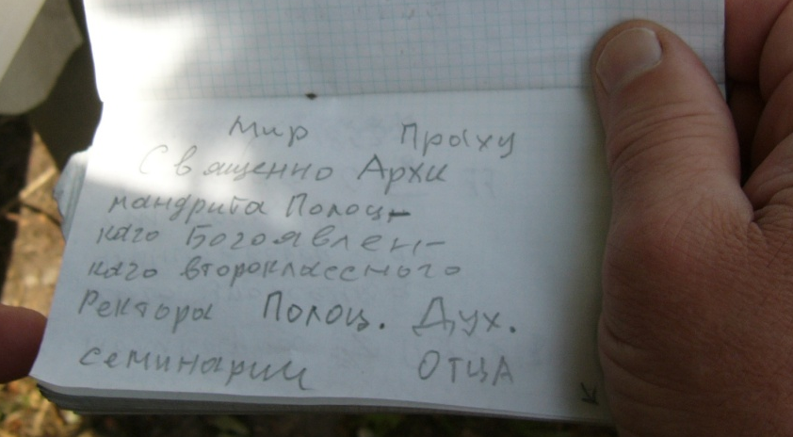
Расшифровка надписи
Расшифровку надписи сделал
краевед С.Н.Глушков.

Slide 10
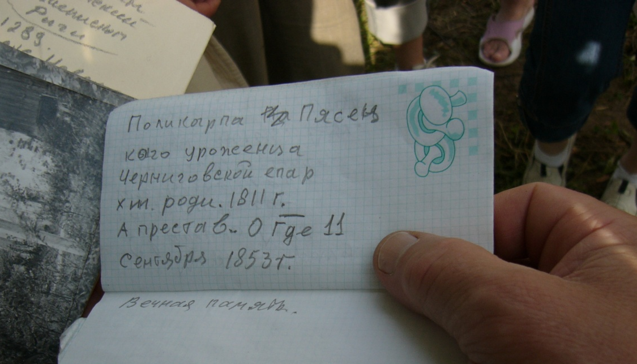
Расшифровка надписи
Знакомство с текстом произошло
во время экскурсии кружка «Полочанин»

Slide 11
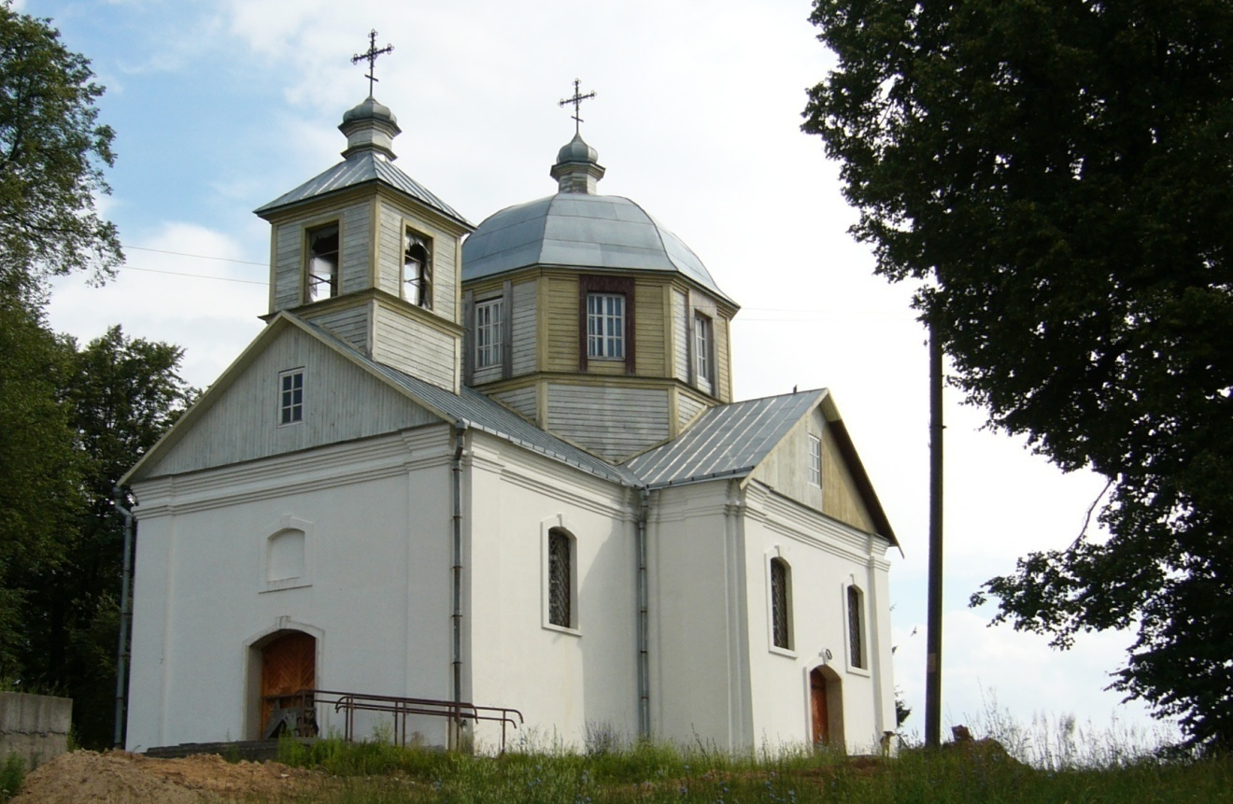
Никольский скит
Ропно и территория Никольского скита принадлежали Богоявленскому монастырю

Slide 12
Надмогильная плита
Поликарпа Пясецкого с текстом:
Мир Праху Священного Архимандрита Полоцкого Богоявленского монастыря Ректора Полоцкой Духовной Семинарии Отца Поликарпа Пясецкого уроженца Черниговской епархии родившегося в 1811 году.
А преставившегося 11 сентября 1853 года. Вечная память.

Slide 13
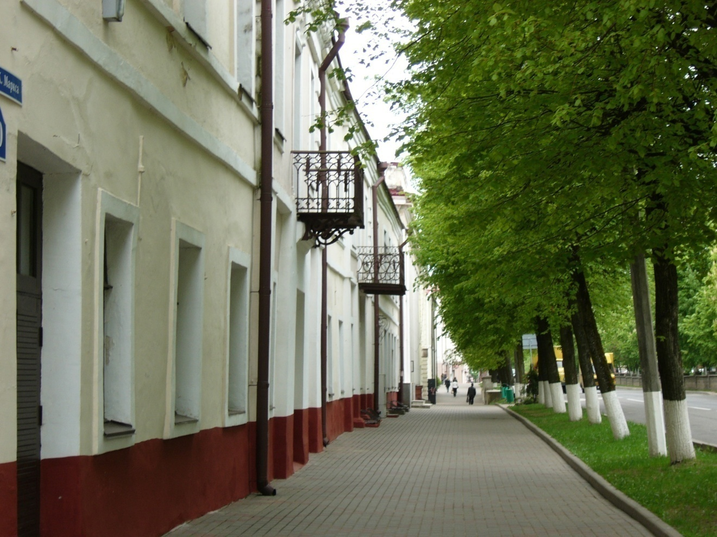
Современное здание ГПТК
Здесь в 2-х этажном здании на улице Верхнепокровской духовное училище размещалось в 60-е годы 19-го века

Slide 14
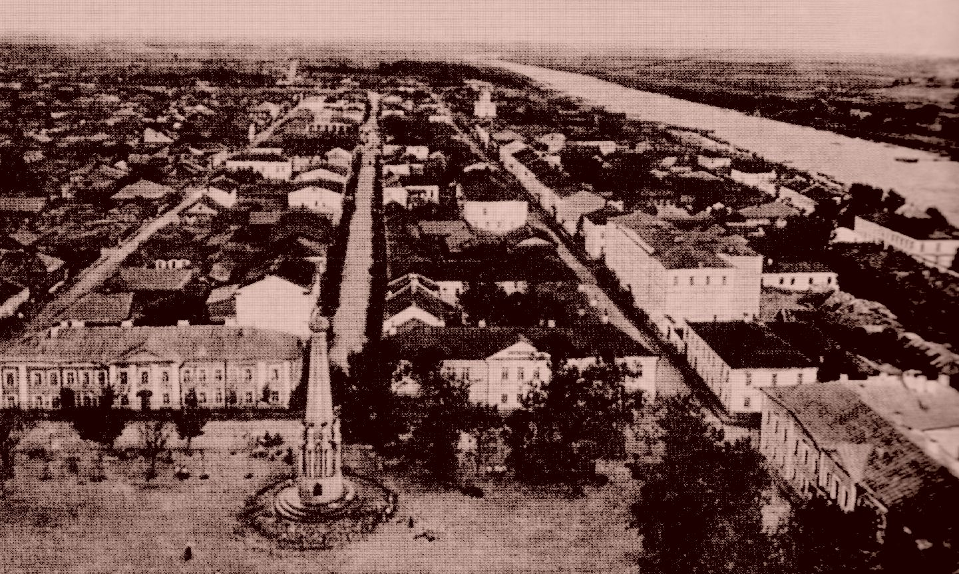
Так мог выглядеть Полоцк уже в 1880г.
К 70-летию Полоцкой духовной семинарии было построено новое каменное здание
Полоцкого мужского училища

Slide 15
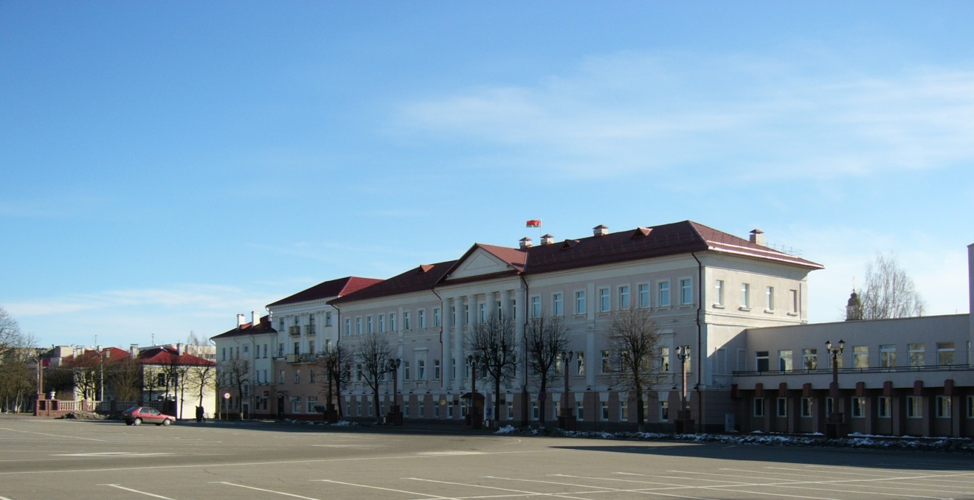
Здание бывшего Духовного училища
В 1807 году здесь планировали открыть
Белорусскую духовную академию

Slide 16
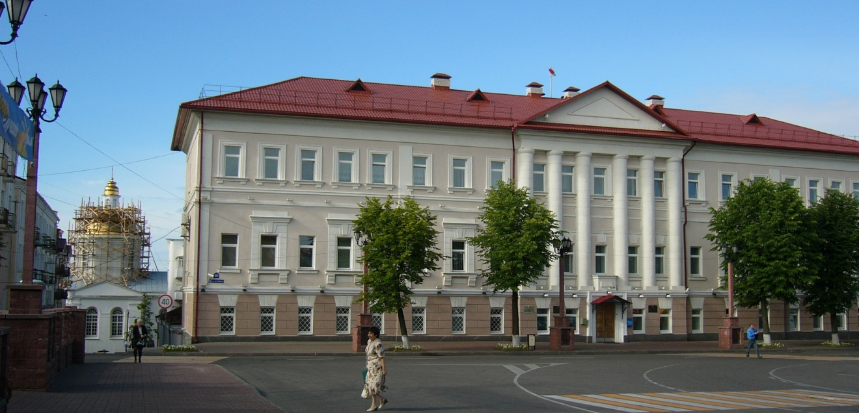
Бывшее мужское духовное училище
Здесь работал и здесь написал свой труд «Полоцкий князь Всеслав и его время» Дмитрий Леонардов(1871-1915)

Slide 17
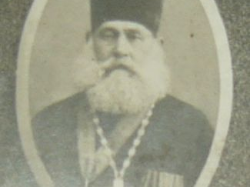
Михаил Дубровский(1847-1922)
Протоиерей, церковный историк, проводил ремонт и подготовку здания Духовного училища к празднованию 100-летия Витебской духовной семинарии

Slide 18
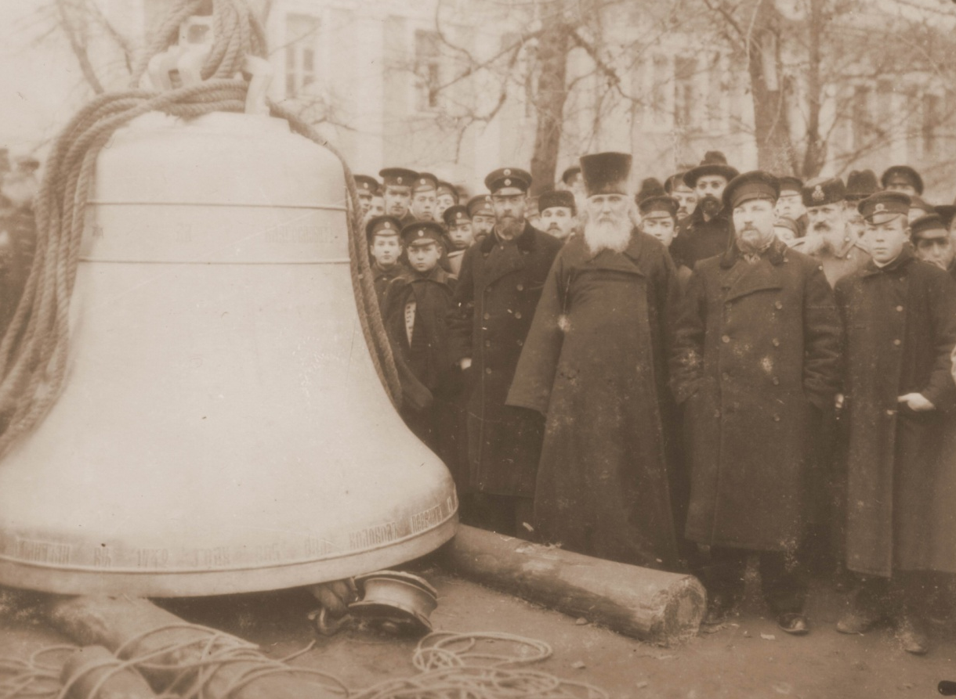
Михаил Дубровский с членами строительного комитета
М.Дубровский играл значимую роль в Полоцкой епархии

Slide 19

Старейшее духовное образовательное учреждение Полоцко-Глубокской Епархии - Полоцкое мужское духовное училище, его история не должны быть забытыми
Здания Полоцкого мужского духовного училища необходимо отметить мемориальными знаками
Уважительное отношение к памятьи о первом православном ректоре Полоцкой духовной семинарии – Архимандрите Поликарпе Пясецком, изучение истории родного края - необходимое условие для патриотического воспитания молодёжи
НАШИ ПРЕДЛОЖЕНИЯ

